Slide 1

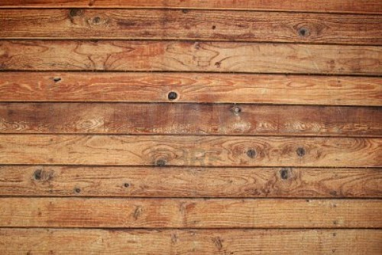

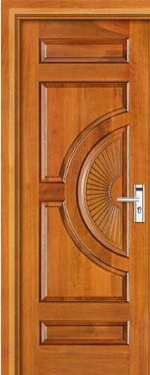

Trường THCS: Tả Thanh Oai
Giáo viên:

Slide 2




THIẾT BỊ DẠY HỌC VÀ HỌC LIỆU
1. Giáo viên: SGK, kế hoạch bài dạy, bảng phụ, máy chiếu.
2. Học sinh: SGK, sách bài tập

Slide 3








CHÚ THÍCH

Slide 4





HOẠT ĐỘNG
KHỞI ĐỘNG
Notes:
ƯƠM MẦM TRI THỨC – UOMMAM.VN

Slide 5

Hướng dẫn phần khởi động
Lớp phó văn nghệ cho lớp hát một bài rồi chuyền tay nhau một phong thư dán kín của GV từ bạn số 1 - bàn đầu lần lượt đến bạn cuối cùng của lớp, cứ thế cho đến khi kết thúc bài hát. Bạn cuối cùng nhận phong thư sẽ là người được mở phong thư ra đọc và làm theo những gì ghi trong đó. Nếu làm đúng, bạn đó sẽ được nhận một phần quà từ GV.
Notes:
Để tạo khí thế cho tiết học, GV đánh lạc hướng HS - kiểm tra bài cũ bằng cách ghi nội dung bài tập ở dưới vào một tờ giấy rồi bỏ trong một phong thư không để HS biết. Ví dụ như: Em hãy đọc to, rõ ràng nội dung bài toán sau cho cả lớp cùng nghe; đọc đạt yêu cầu em sẽ được một phần thưởng thưởng. “Mẹ Minh dành 2/3 tiền lương hằng tháng để chi tiêu trong gia đình. 1/5 số tiền chi tiêu đó là tiền bán trú cho Minh. Hỏi tiền ăn bán trú cho Minh bằng bao nhiêu phần tiền lương hằng tháng của mẹ?”. (GV tự chuẩn bị phần thưởng và có thể tổ chức tình huống theo ý mình)

Slide 6

Mẹ Minh dành tiền lương hằng tháng để chi tiêu trong gia đình. số tiền chi tiêu đó là tiền bán trú cho Minh. Hỏi tiền ăn bán trú cho Minh bằng bao nhiêu phần tiền lương hằng tháng của mẹ?
Chúng ta cùng tìm hiểu cách tính trong bài này nhé

Slide 7
Mẹ Minh dành tiền lương hằng tháng để chi tiêu trong gia đình. số tiền chi tiêu đó là tiền bán trú cho Minh. Hỏi tiền ăn bán trú cho Minh bằng bao nhiêu phần tiền lương hằng tháng của mẹ?
? Nêu cách tính tiền ăn bán trú cho Minh.
Tiền ăn bán trú cho Minh bằng
tiền lương hằng tháng của mẹ.

Slide 8

TIẾT 57- BÀI 26
PHÉP NHÂN VÀ PHÉP CHIA PHÂN SỐ
HOẠT ĐỘNG
HÌNH THÀNH KIẾN THỨC

Slide 9
Nhận biết phân số nghịch đảo của một phân số khác 0.
Thực hiện phép nhân, chia phân số.
MỤC TIÊU CỦA BÀI HỌC
Vận dụng tính chất phân phối của phép nhân
đối với phép cộng trong tính toán

Slide 10
HOẠT ĐỘNG
HÌNH THÀNH KIẾN THỨC

Slide 11

1. Phép nhân phân số
HĐ1:
HĐ1: Em hãy nhớ lại quy tắc nhân hai phân số (có tử và mẫu đều dương), rồi tính
Quy tắc: Muốn nhân hai phân số, ta nhân các tử với nhau và nhân các mẫu với nhau
Quy tắc trên vẫn đúng với các phân số có tử và mẫu là các số nguyên.

Slide 12
1. Phép nhân phân số
Ví dụ 1
Quy tắc: Muốn nhân hai phân số, ta nhân các tử với nhau và nhân các mẫu với nhau
Giải
Nhận xét: Muốn nhân một số nguyên với một phân số, ta nhân số nguyên đó với tử của phân số và giữ nguyên mẫu.
Qua Ví dụ trên em rút ra nhận xét gì về phép nhân phân số?

Slide 13
1. Phép nhân phân số
Trở lại bài toán mở đầu
Quy tắc:
Mẹ Minh dành tiền lương hằng tháng để chi tiêu trong gia đình. số tiền chi tiêu đó là tiền bán trú cho Minh. Hỏi tiền ăn bán trú cho Minh bằng bao nhiêu phần tiền lương hằng tháng của mẹ?
Nhận xét: Muốn nhân một số nguyên với một phân số, ta nhân số nguyên đó với tử của phân số và giữ nguyên mẫu.
Tiền ăn bán trú cho Minh bằng
tiền lương hằng tháng của mẹ.

Slide 14
1. Phép nhân phân số
Luyện tập 1: Tính
Quy tắc:
Nhận xét: Muốn nhân một số nguyên với một phân số, ta nhân số nguyên đó với tử của phân số và giữ nguyên mẫu.
Giải

Slide 15
1. Phép nhân phân số
Vận dụng 1
Quy tắc:
Tính diện tích hình tam giác biết một cạnh dài
, chiều cao ứng với cạnh đó bằng .
Nhận xét: Muốn nhân một số nguyên với một phân số, ta nhân số nguyên đó với tử của phân số và giữ nguyên mẫu.
? Nhắc lại cách tính diện tích tam giác khi biết độ dài một cạnh và chiều cao ứng với cạnh ấy.
Giải
Diện tích của tam giác đó là:

Slide 16
2. Tính chất phép nhân phân số
Tương tự như phép nhân số nguyên, phép nhân phân số cũng có tính chất giao hoán, kết hợp, và phân phối của phép nhân đối với phép cộng.
a) Tính chất giao hoán
b) Tính chất kết hợp
c) Tính chất phân phối của phép nhân đối với phép cộng.

Slide 17
2. Tính chất phép nhân phân số
Ví dụ 3
a) Tính chất giao hoán
(tính chất giao hoán)
b) Tính chất kết hợp
(tính chất kết hợp)
c) Tính chất phân phối của phép nhân đối với phép cộng.

Slide 18
2. Tính chất phép nhân phân số
Ví dụ 3
a) Tính chất giao hoán
(tính chất phân phối)
b) Tính chất kết hợp
c) Tính chất phân phối của phép nhân đối với phép cộng.

Slide 19
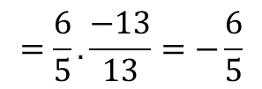
2. Tính chất phép nhân phân số
Luyện tập 2: Tính
a) Tính chất giao hoán
Giải
b) Tính chất kết hợp
(tính chất giao hoán)
(tính chất kết hợp)
c) Tính chất phân phối của phép nhân đối với phép cộng.
(tính chất phân phối)
$$=\frac{6}{5}.\frac{−13}{13}=−\frac{6}{5}$$

Slide 20
3. Phép chia phân số
? Tìm phân số nghịch đảo của và 11
HĐ 2: Tính các tích sau
a. Phân số nghịch đảo
HĐ2:
- Phân số và là hai phân số nghịch
đảo của nhau
- Phân số nghịch đảo của là
- Phân số nghịch đảo của là (hay )
- Phân số nghịch đảo của 11 là
Notes:
ƯƠM MẦM TRI THỨC – UOMMAM.VN

Slide 21

3. Phép chia phân số
Hai số như thế nào được gọi là hai số nghịch đảo của nhau?
a. Phân số nghịch đảo
HĐ2:
Hai số được gọi là nghịch đảo của nhau nếu tích của chúng bằng 1
- Phân số và là hai phân số nghịch
đảo của nhau
Ta có phân số:
- Phân số nghịch đảo của là (hay )

Slide 22
3. Phép chia phân số
Hai số như thế nào được gọi là hai số nghịch đảo của nhau?
a. Phân số nghịch đảo
Tổng quát:
Phân số nghịch đảo của
là
Hai số được gọi là nghịch đảo của nhau nếu tích của chúng bằng 1
Ta có phân số:

Slide 23
3. Phép chia phân số
? Em hãy nhắc lại quy tắc chia 2 phân số có tử và mẫu đều dương,
rồi tính
a. Phân số nghịch đảo
Tổng quat:
Phân số nghịch đảo của là
b. Phép chia phân số
Quy tắc: Muốn chia một phân số cho một phân số khác 0, ta nhân số bị chia với phân số nghịch đảo của số chia.
Quy tắc trên vẫn đúng với các phân số có tử và mẫu là các số nguyên.

Slide 24

3. Phép chia phân số
Em hãy tìm hiểu ví dụ 4/sgk/tr21
a. Phân số nghịch đảo
b. Phép chia phân số
Quy tắc:
* Ví dụ 4/SGK.

Slide 25
3. Phép chia phân số
Luyện tập 3. Tính
a. Phân số nghịch đảo
b. Phép chia phân số
Giải
Quy tắc:

Slide 26
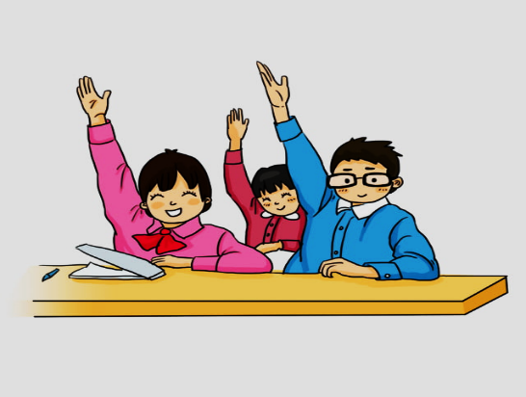
3. Phép chia phân số
Tóm tắt:
Vận dụng 2.
Trong một công thức làm bánh, An cần cốc đường để làm 9 cái bánh. Nếu An chỉ muốn làm 6 cái bánh thì cần bao nhiêu cốc đường?
a. Phân số nghịch đảo
b. Phép chia phân số
cốc đường làm 9 cái bánh.
? Cốc đường để làm 6 cái bánh.
Quy tắc:
Em hãy tóm tắt bài toán rồi nêu cách giải?
Vận dụng 2: Giải:
1 chiếc bánh cần số cốc đường là:
(cốc đường)
6 chiếc bánh cần số cốc đường là:
(cốc đường)

Slide 27
HOẠT ĐỘNG
LUYỆN TẬP-VẬN DỤNG

Slide 28

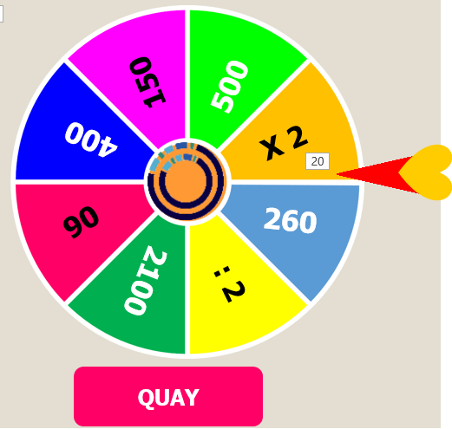

VÒNG QUAY MAY MẮN
Lớp được chia thành 2 đội( 2 dãy) tham gia trò chơi TL 5 câu hỏi.
Các đội giành quyền chọn câu hỏi trước bằng cách rút bài, giá trị quân bài đội nào lớn hơn sẽ chọn câu hỏi trước.
Khi đội đã trả lời xong và đúng sẽ quay vòng quay may mắn. Kim chỉ ô nào đội quay sẽ nhận được số điểm thưởng tương ứng. Kết thúc trò chơi, đội có số điểm nhiều hơn là đội chiến thắng
Nếu đội giành quyền trả lời mà không đưa ra câu trả lời đúng hoặc quá 5 giây không trả lời thì đội bạn sẽ được quyền trả lời thay.
250
1
2
300
100
5
200
350
4
3

Slide 29




VÒNG QUAY MAY MẮN
150
500
1
2
400
300
5
200
250
4
3
100
350
QUAY

Slide 30





Câu 1: Cách tính nào sau đây đúng:
A.
B.
C.
D.
QUAY VỀ

Slide 31

Câu 2: Tìm x biết
A.
B.
C. x = 4
D.
QUAY VỀ

Slide 32
Câu 3: Tính
A.
B.
C. 10
D. -10
QUAY VỀ

Slide 33
Câu 4: Một tấm bìa hình chữ nhật có diện tích là , chiều dài là . Tính chiều rộng của tấm bìa đó.
A.
B. 0,16 cm
C. 6,25 cm
D.
QUAY VỀ

Slide 34
Câu 5: là kết quả của phép chia nào?
A.
B.
C.
D.
QUAY VỀ

Slide 35
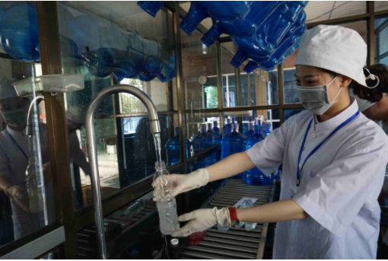
HOẠT ĐỘNG LUYỆN TẬP-VẬN DỤNG
Người ta đóng 225 lít nước khoáng vào loại chai lít. Hỏi đóng được tất cả bao nhiêu chai?
Giải
Đóng được tất cả số chai là:

Slide 36
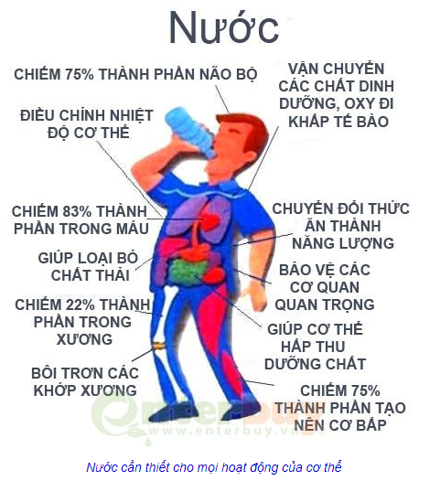
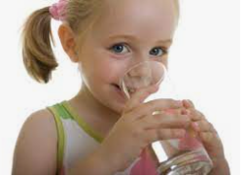
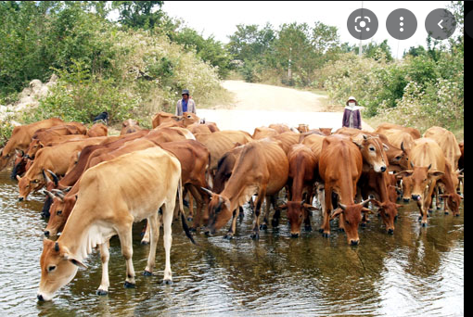
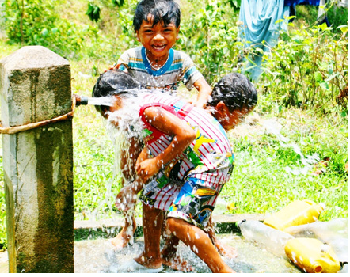
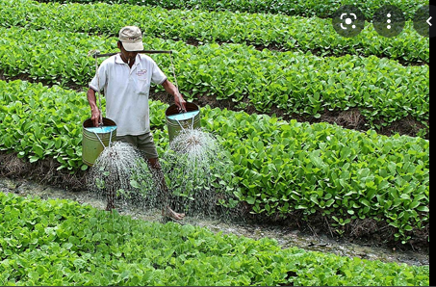

Slide 37
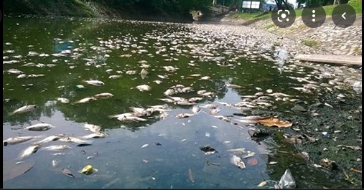
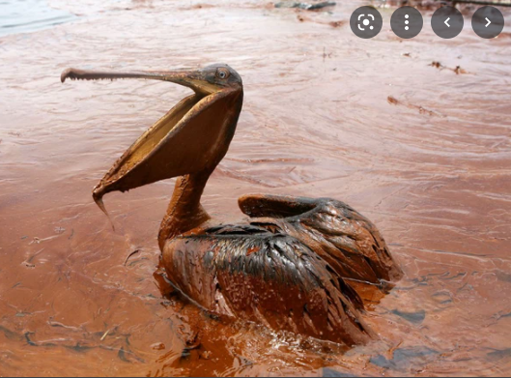
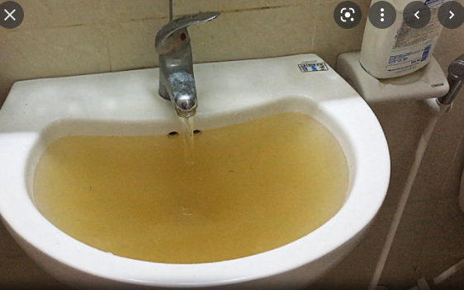
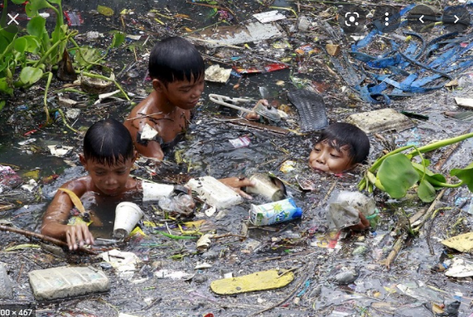
MÔI TRƯỜNG HÔM NAY – CUỘC SỐNG NGÀY MAI
HÃY CHUNG TAY CÙNG BẢO VỆ NGUỒN NƯỚC
Nước sạch là tài nguyên quý giá, nhưng không phải là vô tận. Nước là cần thiết cho sự sống nhưng khi bị biến đổi, ô nhiễm có thể gây ra những hiểm họa khôn lường cho con người.

Slide 38
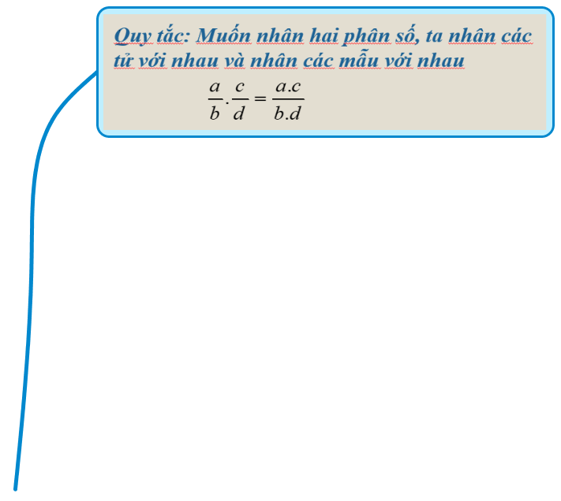
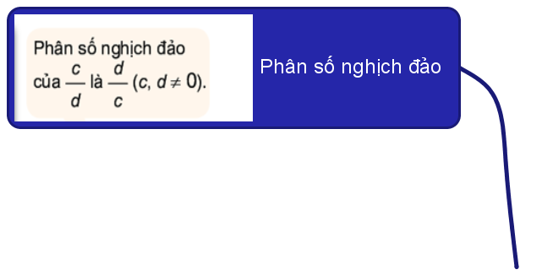
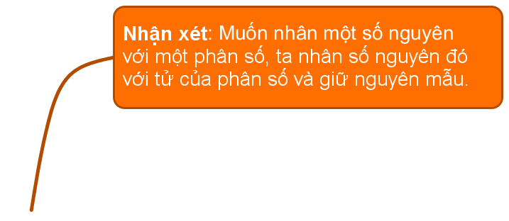
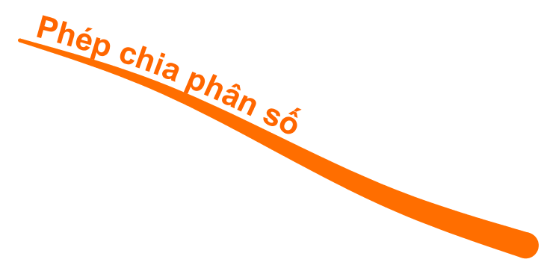

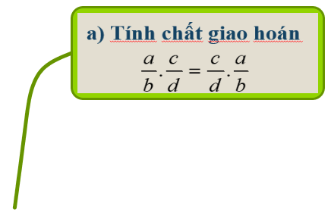

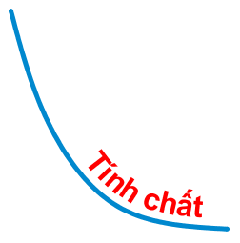
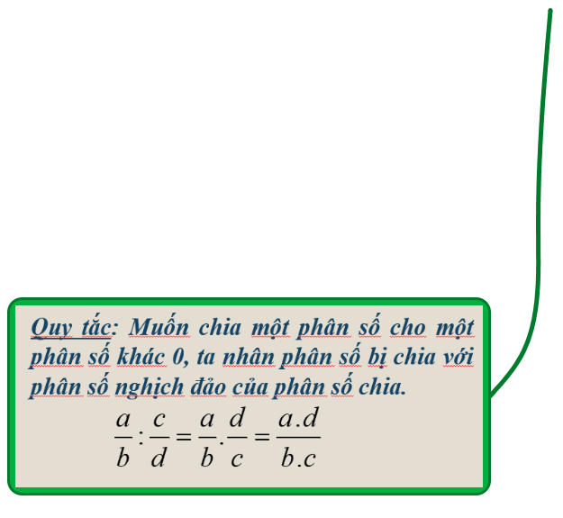
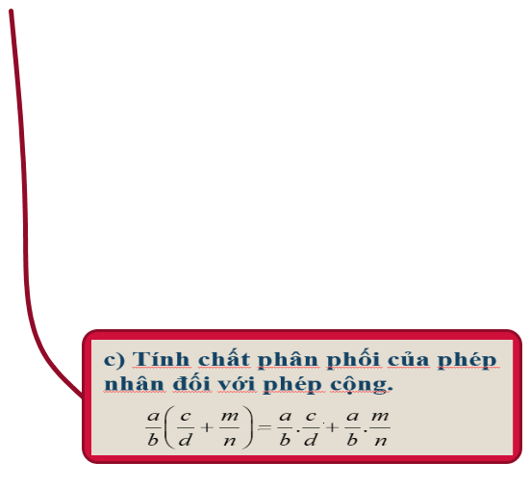
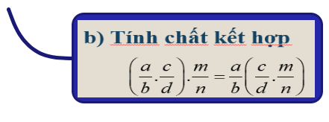

Slide 39


HƯỚNG DẪN VỀ NHÀ
- Xem lại các nội dung kiến thức đã học.
- Học thuộc: Quy tắc nhân, chia phân số, Tính chất của phép nhân phân số.
- Xem lại các bài tập mục luyện tập1;2;3 và mục vận dụng 1;2 đã làm
- Làm BT6.26 đến 6.32 SGK/21.
- Chuẩn bị giờ sau: Luyện tập.

Slide 40






